Slide 1

Отворени јавни простори и квалитет живота у градовима Србије:
значај урбаног биодиверзитета
Проф. др Соња Јовановић

Slide 2
Увод
Контекст убрзане урбанизације и притиска на простор
Изазови: природна станишта, заштита биодиверзитета
Развојни приоритети:
  одрживост развоја градова,
  унапређење квалитета живота становника,
  складан однос између становника и животне средине

Slide 3
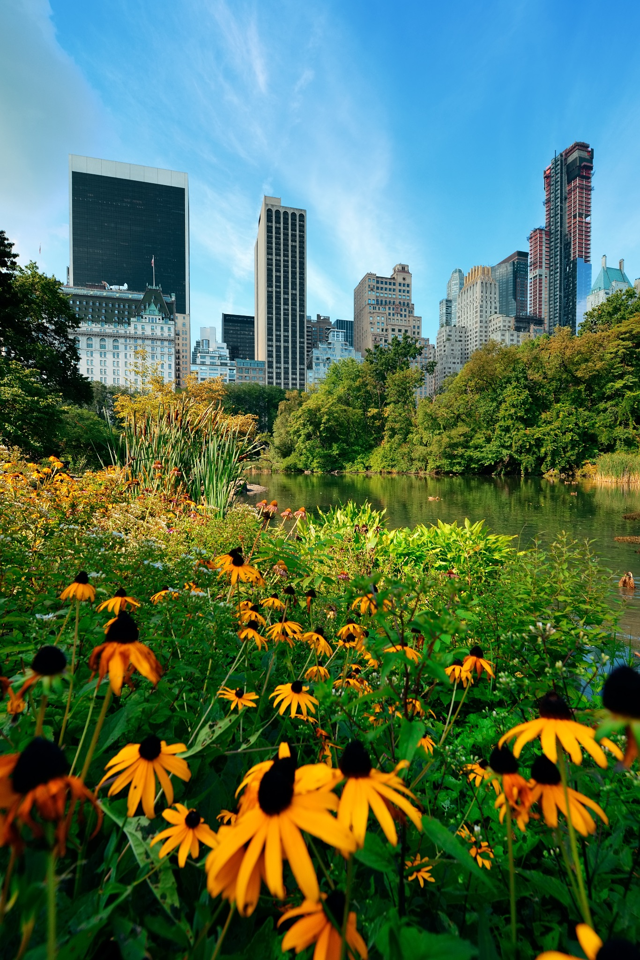
Различити аспекти доприноса урбаног биодиверзитета
Директни доприноси:
побољшање квалитета ваздуха
спречавање поплава
повећање нивоа влажности
обезбеђивање хладовине
смањење температуре ваздуха
Индиректни доприноси:
Дрвеће представља важна склоништа током периода екстремних врућина.
Стратешки распоређено дрвеће повећава енергетску ефикасност зграда.
Економски ефекти урбаног зеленилa и биодиверзитета чине насеља привлачнијим и доприносе расту вредности некретнина.
Естетски квалитетни пејзажи и урбани зелени простори позитивно утичу на психолошко благостање.

Slide 4
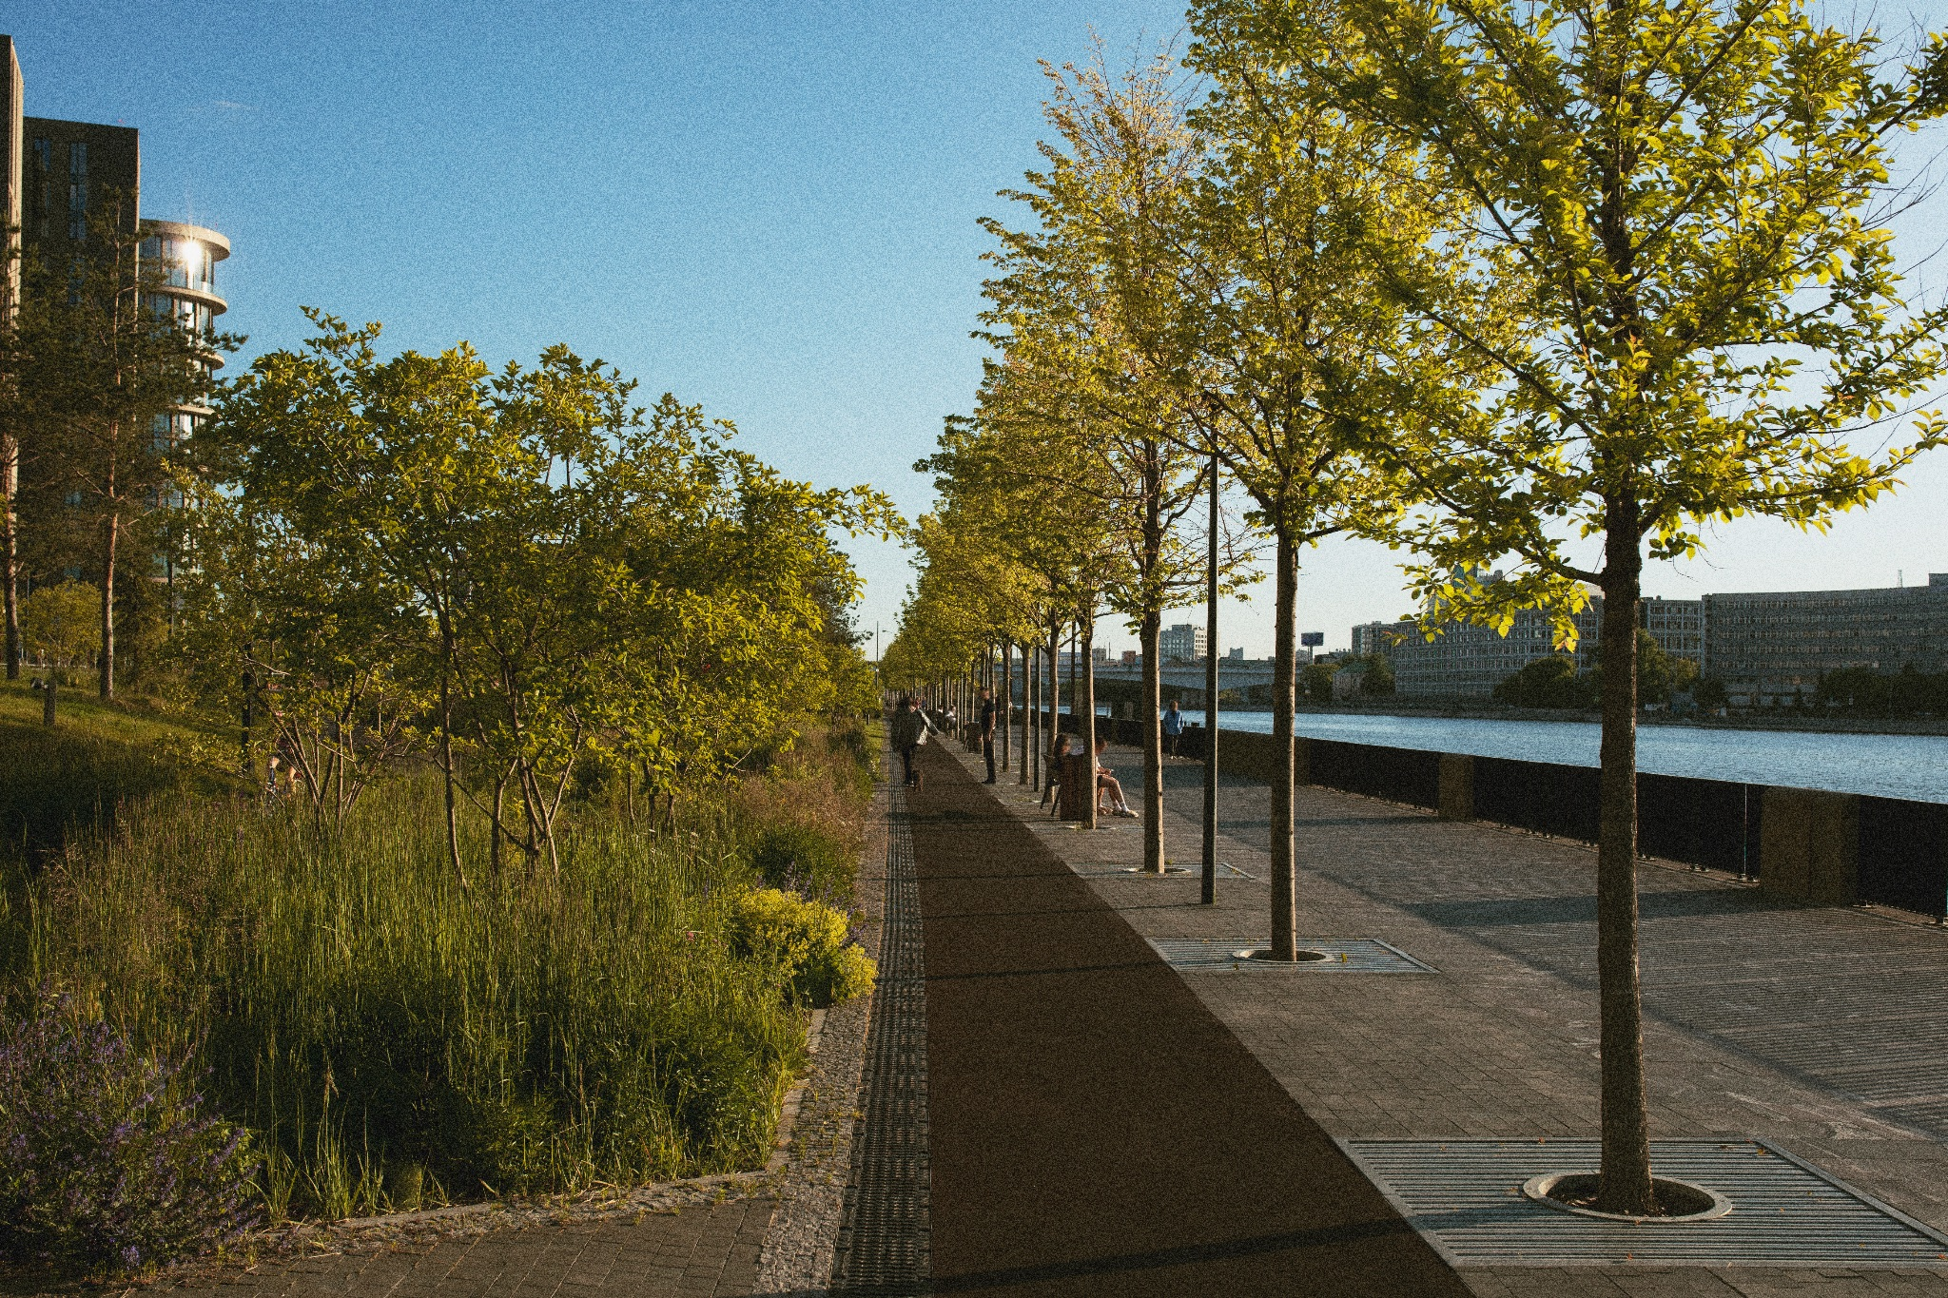
Од биодиверзитета до базе података
Ефекти су познати, али се ретко мере
Без података нема управљања

Slide 5
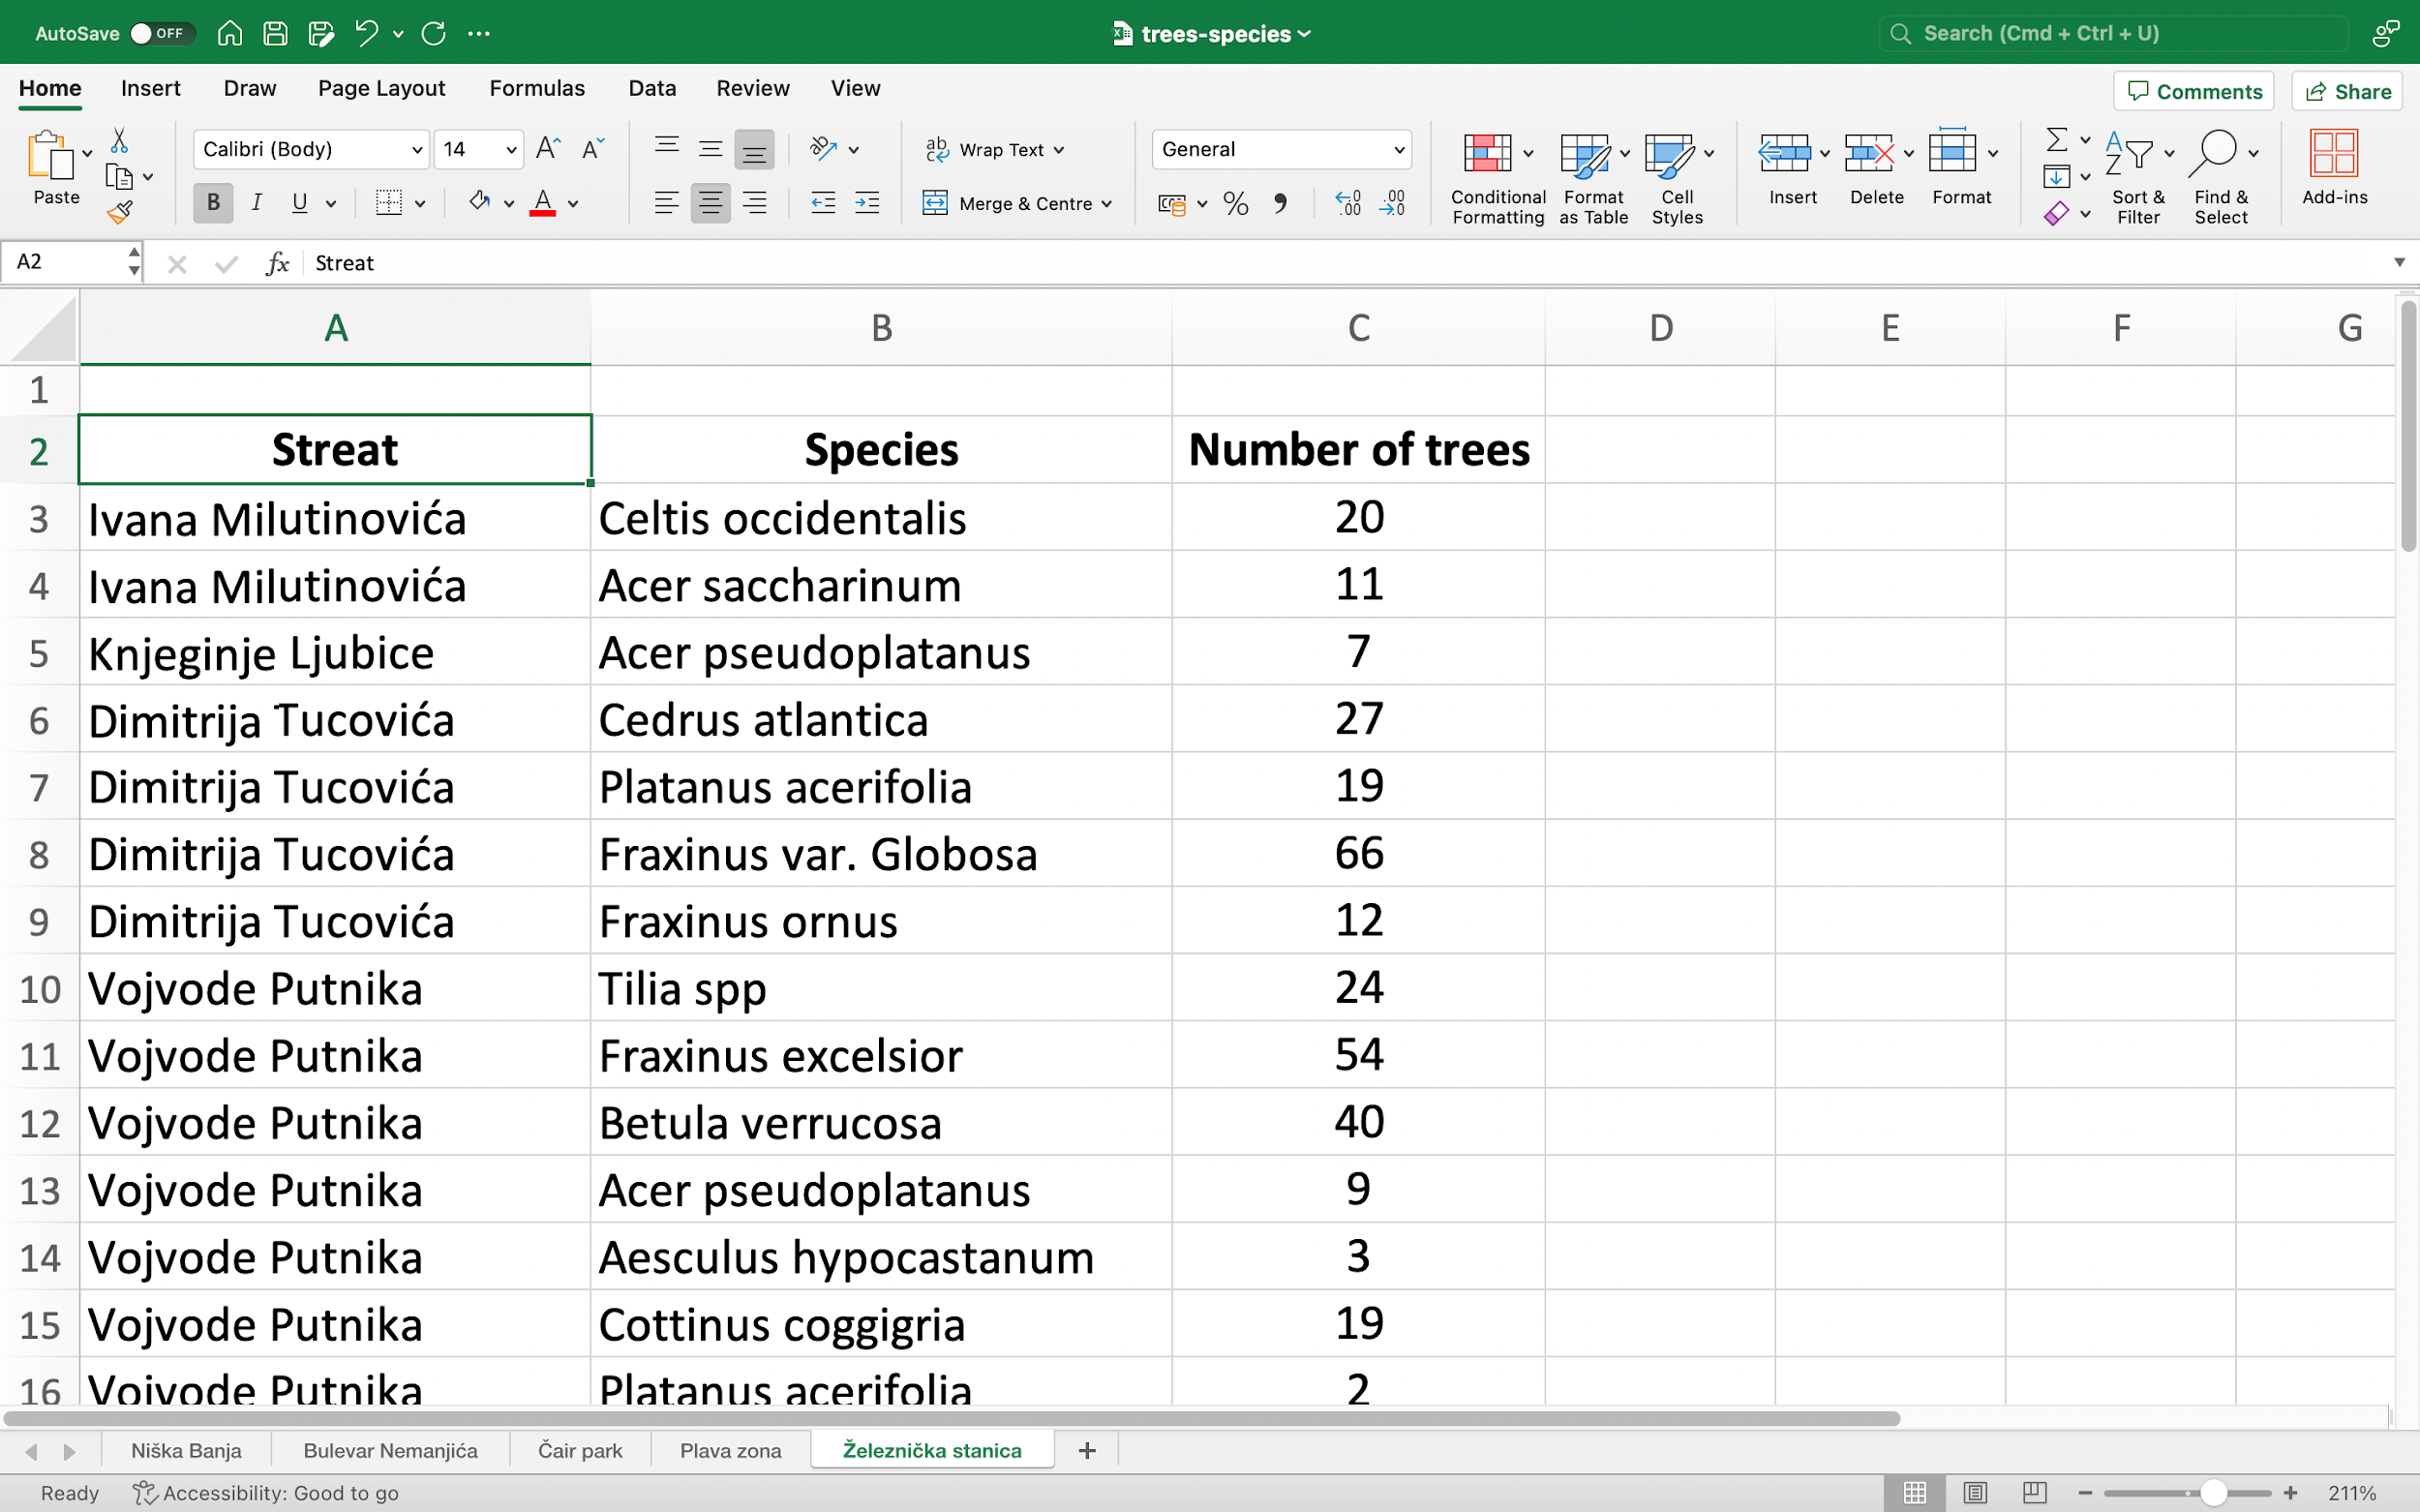
Град Ниш
Сва улична стабла у евиденцији Града Ниша подељена су у пет зона:
  Нишка Бања,
  Булевар Немањића,
  Парк Чаир,
  Плава зона,
  Железничка станица.

Slide 6

Садржај базе података
База података садржи податке о сваком стаблу са следећим параметрима:
ботанички назив (на латинском)
висина стабла
пречник стабла
ширина крошње
виталност
декоративност

Slide 7
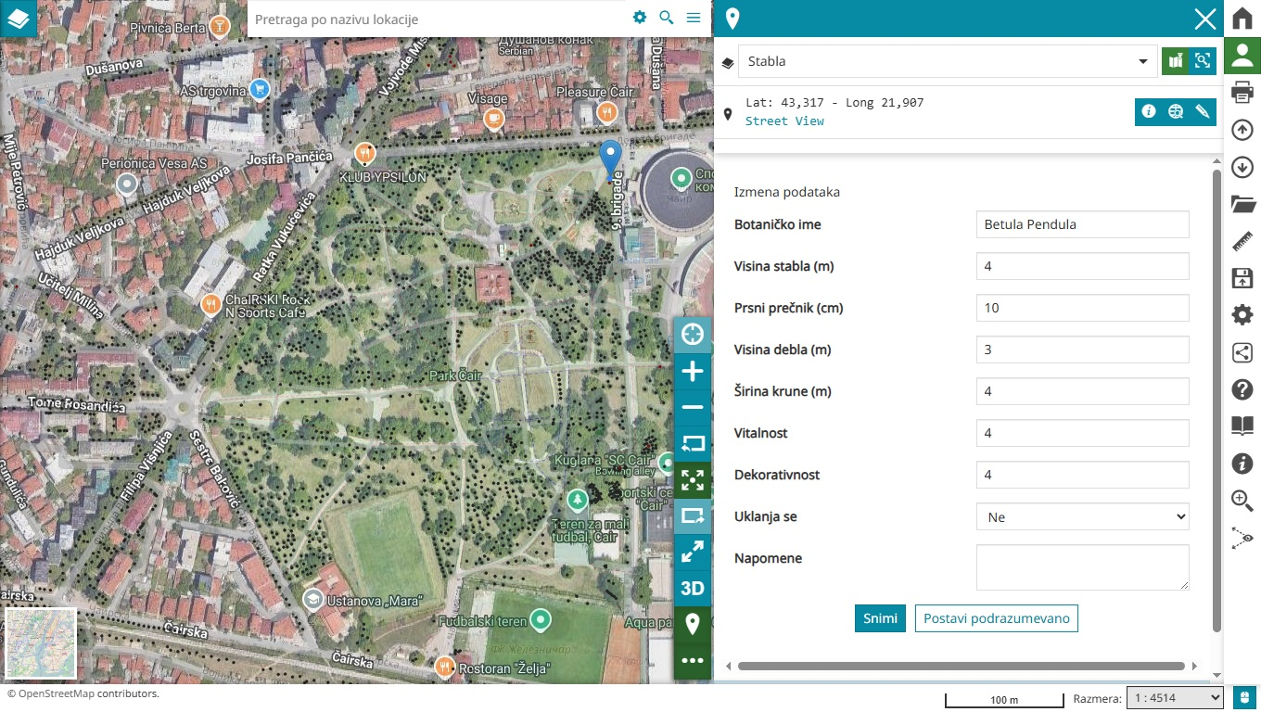

Slide 8
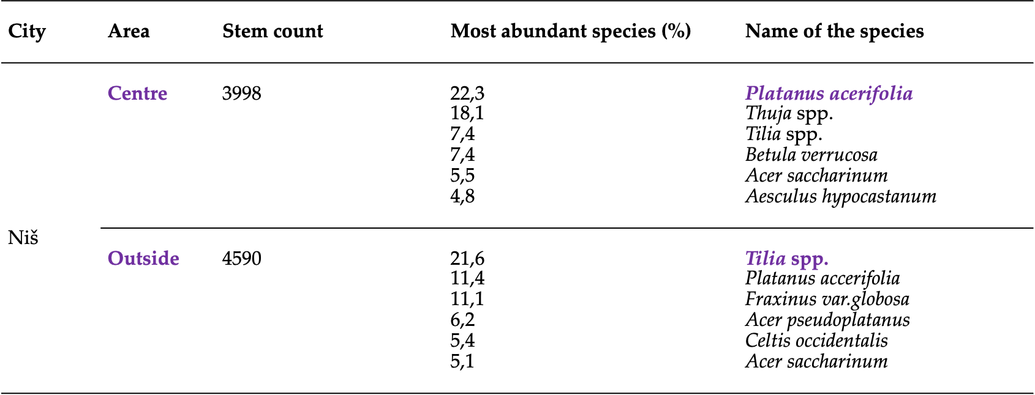
Урбани диверзитет дрвећа у граду Нишу – кључни налази
Центар града → ниска разноврсност
Периферија → већа разноврсност
Ниш → испод нивоа европских градова
Град Ниш је еколошки неуједначен систем

Slide 9
Shannon Diversity Index у европским градовима
Ниш има нижи ниво диверзитета у односу на европске градове.

Slide 10
Кључни налази
Није проблем број стабала — проблем је њихова разноврсност.
Мања разноврсност дрвећа у центру града чини овај простор осетљивијим на еколошке рањивости, док већа разноврсност дрвећа у периферним деловима пружа заштиту од губитка станишта и доприноси еколошкој стабилности.
Унапређење зелених површина у центру града увођењем различитих биљних врста може ублажити негативне ефекте урбанизације, подстаћи биодиверзитет и побољшати квалитет ваздуха.

Slide 11
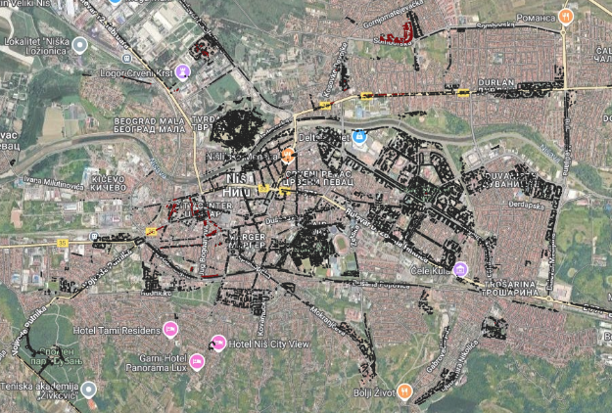
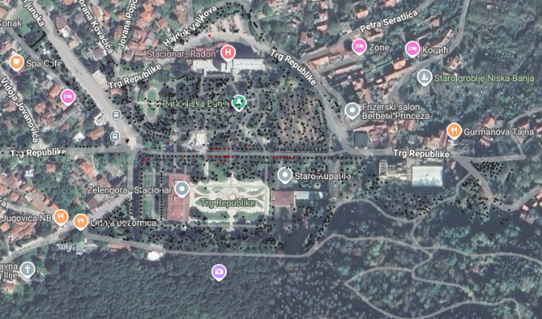
Препоруке
Приоритет унапређењу зелених површина (урбани коридори).
Идентификација и обнова деградираних природних станишта у урбаним подручјима, ради подстицања повратка аутохтоних врста, доприноси здравијем и отпорнијем екосистему.
Укључивање локалних заједница у активности очувања биодиверзитета, кроз едукацију и партиципативне програме (living labs).

Slide 12

Закључак
Биодиверзитет = отпорност града
Подаци = квалитетне одлуке
Системски приступ, а не појединачне интервенције

